Slide 1
Муниципальное бюджетное
дошкольное образовательное учреждение
детский сад общеразвивающего вида
с приоритетным осуществлением
деятельности по художественно-
эстетическому направлению
развития воспитанников № 3 «Ласточка»

Slide 2
Гутова Надежда Юрьевна Должность – воспитатель Педагогический стаж – 10 лет В должности воспитателя 10 лет

Slide 3
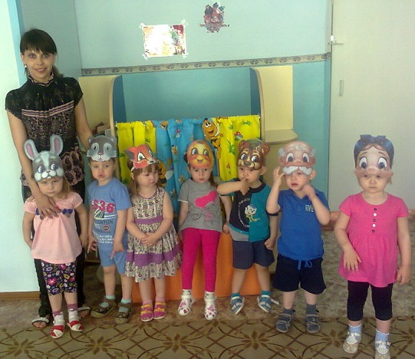
Уголок театрализации как средство развития речи детей раннего возраста

Slide 4
Цель: Обогащание и активизация разговорной речи воспитанников, через формирование интереса детей к театрализовано - игровой деятельности

Slide 5
Задачи: 1. Создать условия для успешного развития речи дошкольников средствами театрализованной деятельности 2. Развивать и обогащать словарь детей, посредством пассивного и активного словаря в соответствии с речевыми возможностями детей 3. Воспитывать уверенность в себе, умение общаться друг с другом

Slide 6
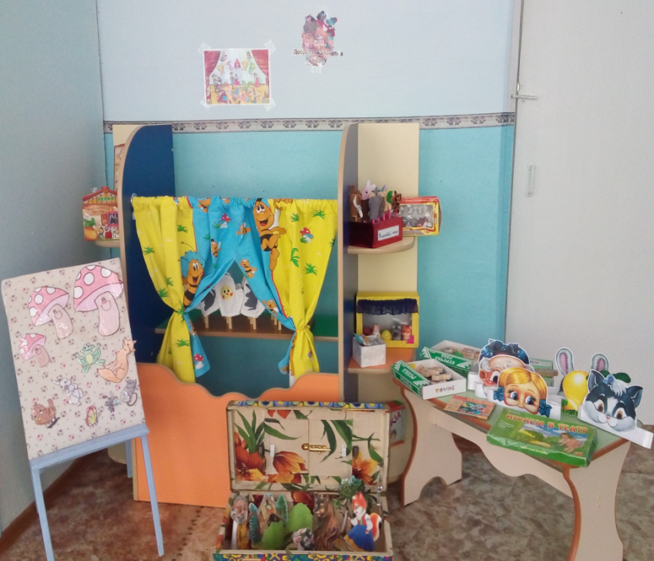
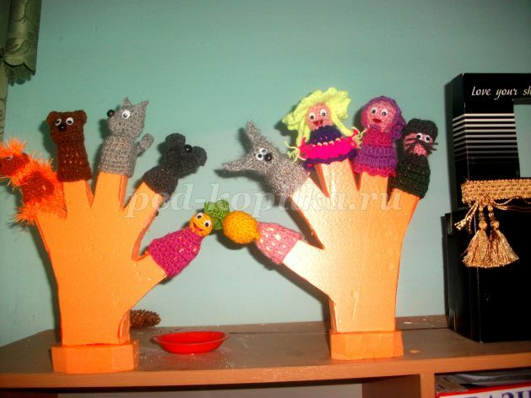
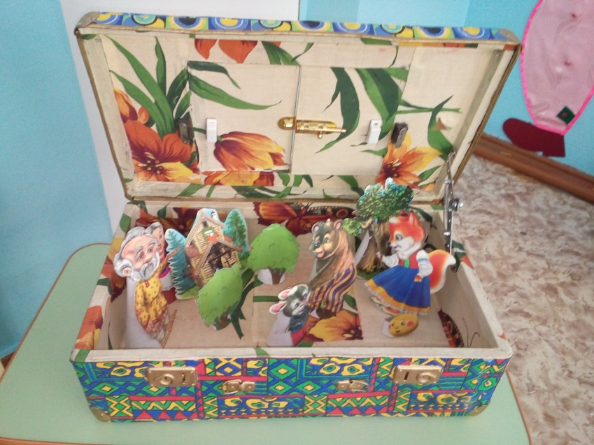
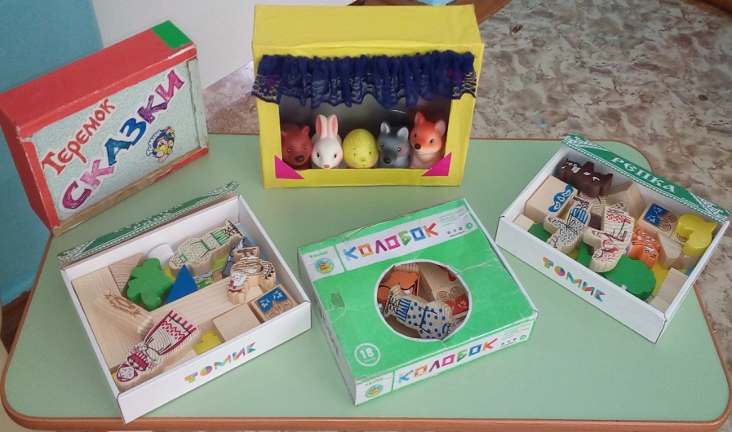
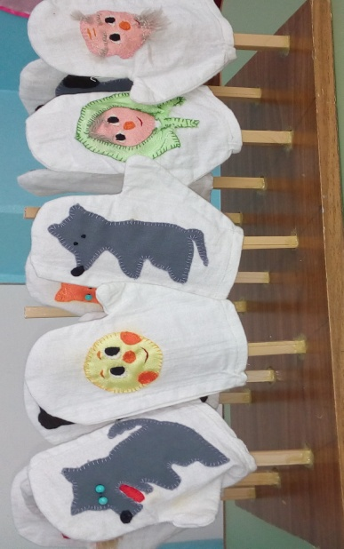
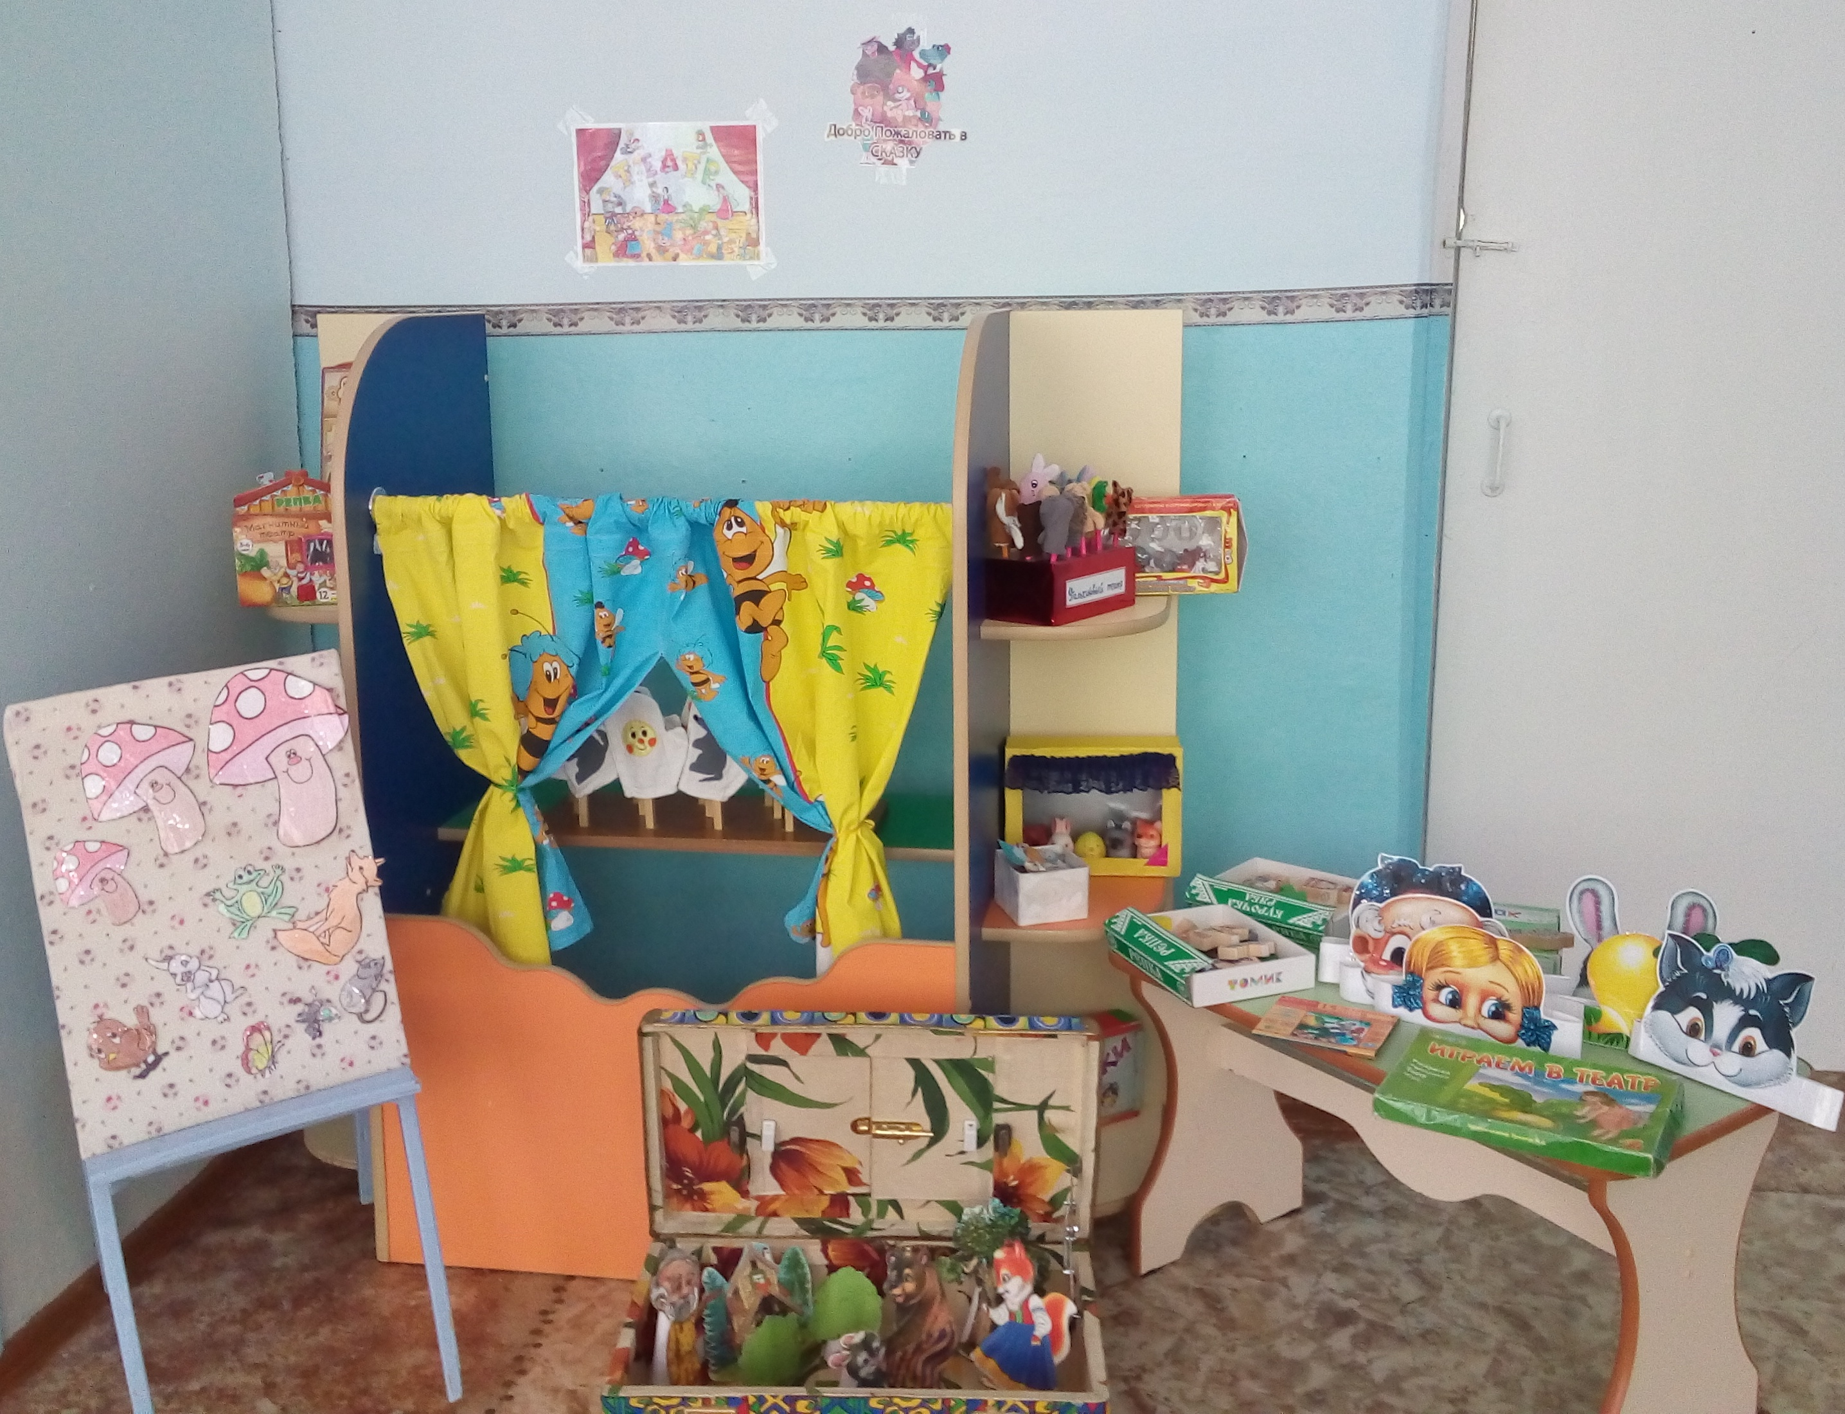
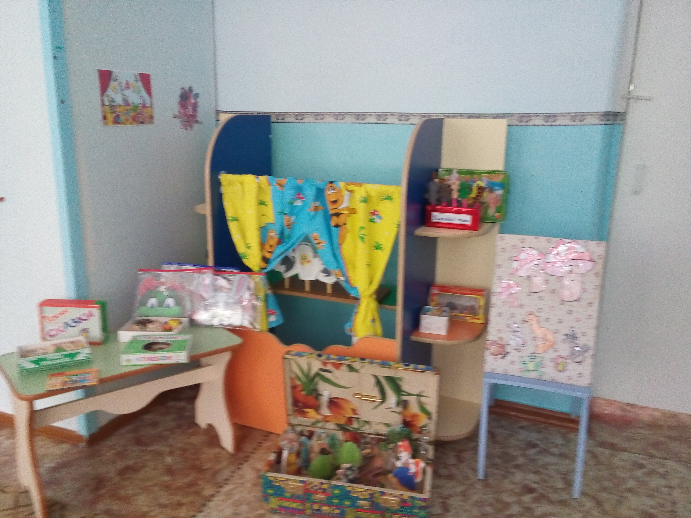
Театральный уголок

Slide 7
Методика работы: 1 этап Ознакомление детей с сюжетными игрушками 2 этап Работа с потешками 3 этап Проведение игр – драматизаций

Slide 8
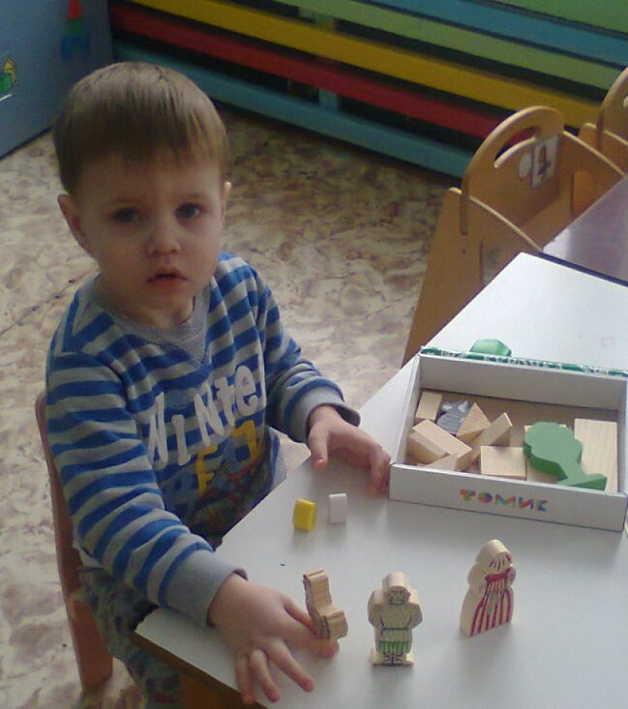
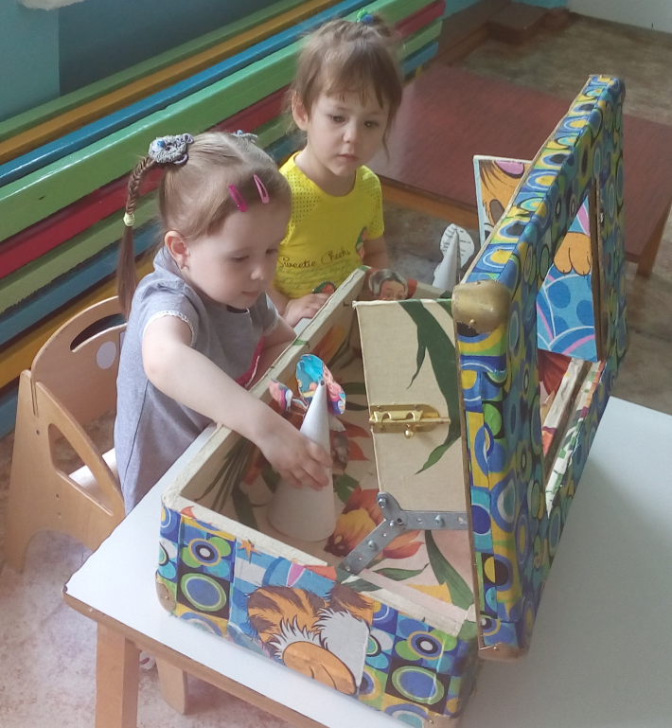
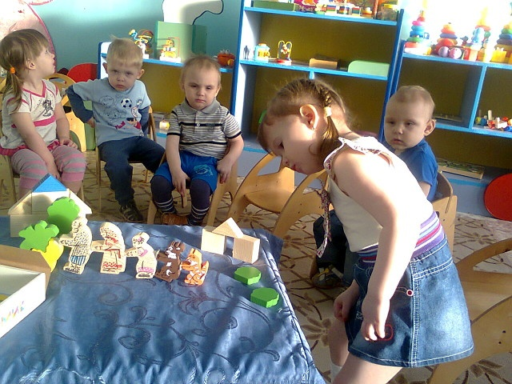
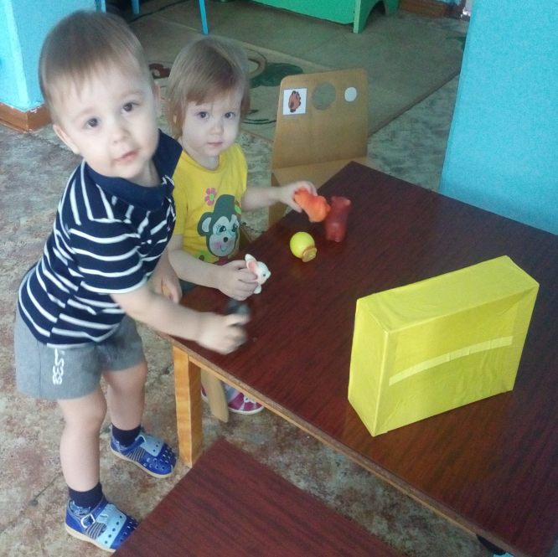
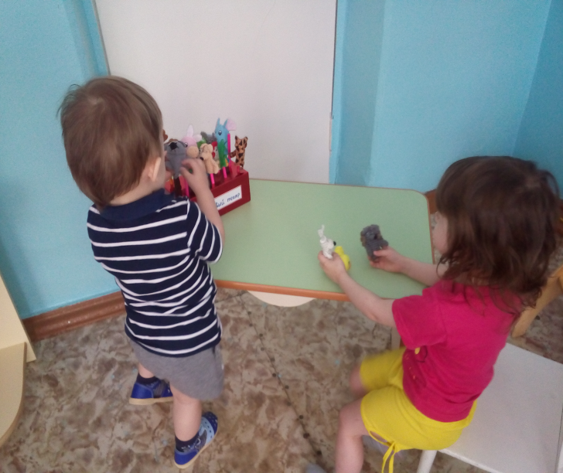
Ознакомление детей с сюжетными игрушками

Slide 9
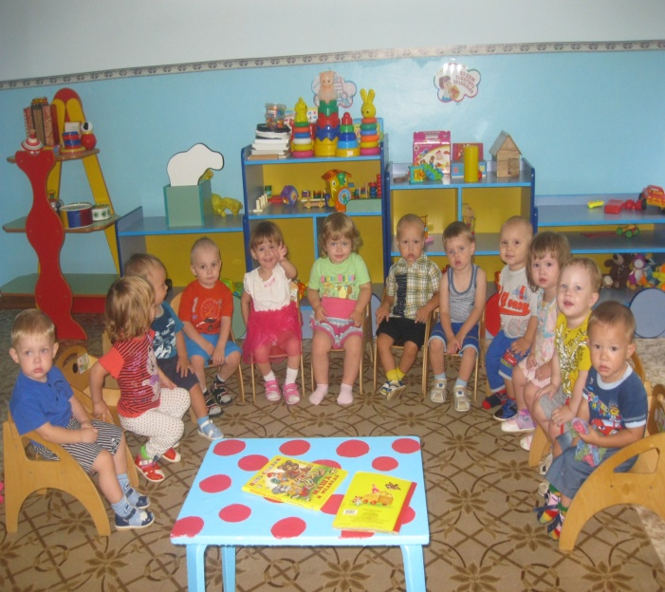
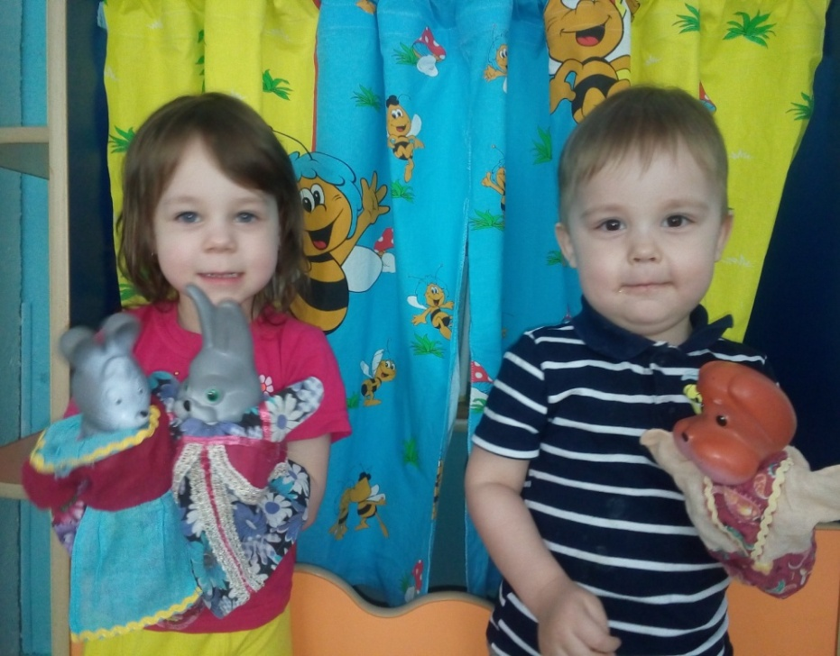
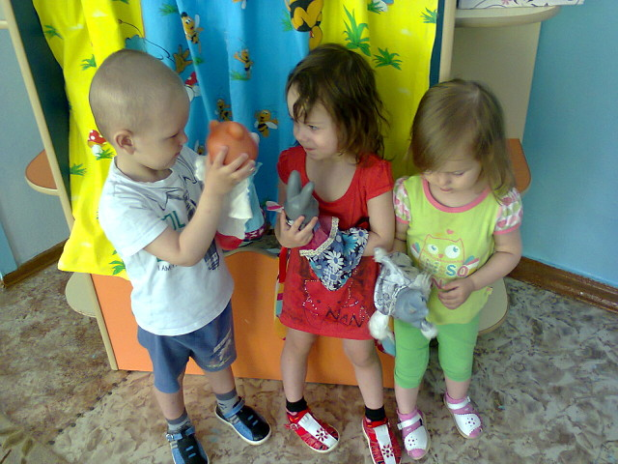
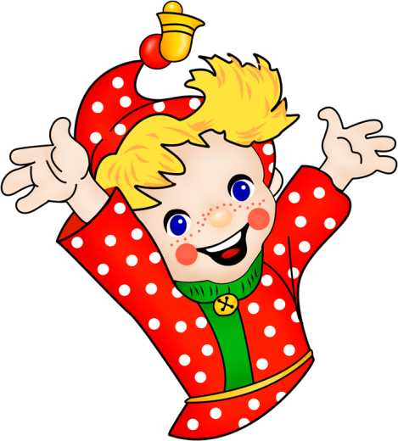
Работа с потешками

Slide 10
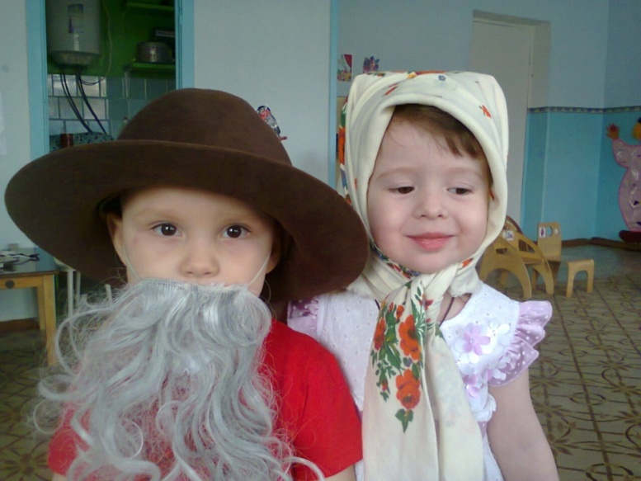
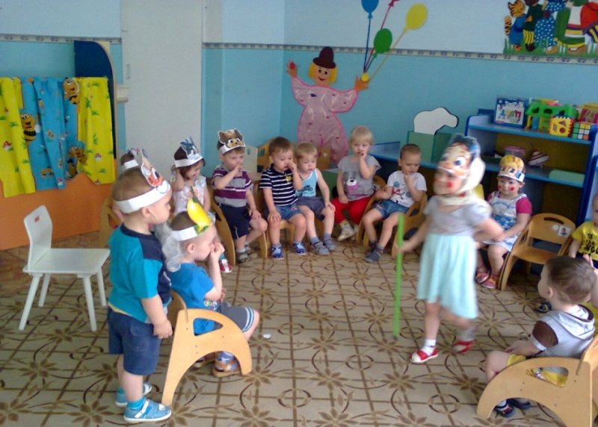
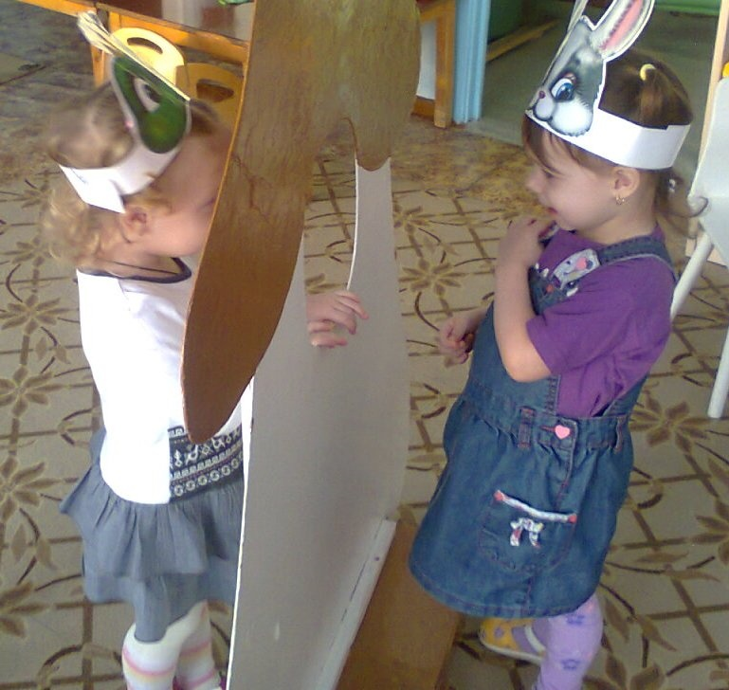
Игры - драматизации

Slide 11
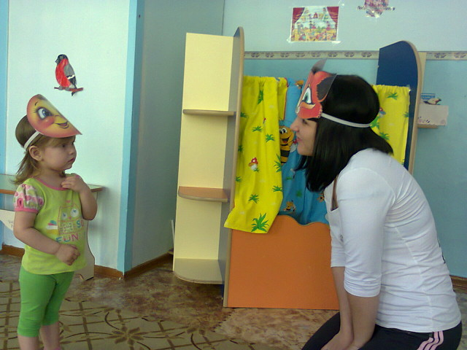
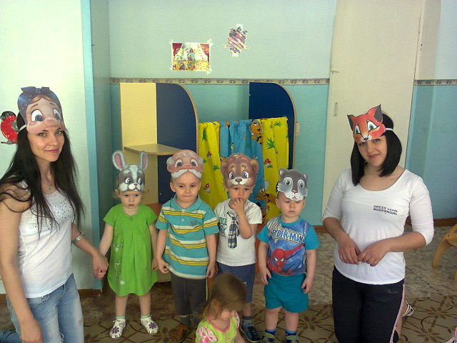
Игра – драматизация «Колобок» с участием родителей

Slide 12
Результаты работы
В группе созданы условия для развития речевой активности детей 2.В речи детей наблюдается активизация словаря за счет использования средств театрализации
3. У детей появилась уверенность в себе, умение общаться друг с другом

Slide 13
Спасибо за внимание!

